Slide 1
Tahap-tahap Pembangungan Sistem E-Business

Slide 2
Visi dan Prospek Membangun e-Business
Membangun sistem e-Business buka hanya mengkomputerisasi SI bisnis yang kemudian dihubungkan ke Internet. Jika pemahaman itu yang menjadi landasan dalam membangun sistem e-Business, maka niscaya sistem itu sulit untuk bertahan.
1. Adanya keinginan yang kuat dan konsisten untuk membangun hubungan langsung dengan konsumen.
2. Pembangunan Jaringan Komunitas
3. perluasan pasar
4. Masuk era persaingan global

Slide 3
Tahap-Tahap pembentukan Sistem e-Business
1. Mendayagunakan komputer personal, jaringan komputer dan Internet seoptimal mungkin
2. Membangun halaman web untuk jalinan komunikasi antara perusahaan dengan konsumen secara efektif dan fleksibel
3. Membangun SI e-Business yang efektif
4. Mengembangkan SI yang bersifat inter platform

Slide 4
Pemodelan Sistem
Membangun sebuah sistem yang besar dan kompleks SI e-Business, tim pembuat pembuat sistem perlu membuat model
Pemodelan tersebut menggambarkan aliran data yang akan di proses menjadi informasi; aliran distribusi juga akan digambarkan. Dengan demikian, arus data informasi dapat terlihat secara jelas.
Penggambaran pemodelan dapat menggunakan sistem flowchart atau blok diagram.

Slide 5
Metode Daur Hidup untuk Membangun SI e-Business
Sebuah sistem yang kompleks secara sistematis dan terintegrasi, dibutuhkan metode-metode pembanguna sistem seperti daur hidup, prototype, dan spiral
Dari ketiga macam metode tersebut, metode daur hidup cocok untuk pembangunan sistem e-business, karena memiliki beberapa beberapa karakteristik yaitu proses dilakukan selangkah demi selangkah yang disertai dengan proses doumentasi yang rapi.
Metode daur hdup terdiri dari beberapa tahapan proses, yaitu tahap perencanaan, analisis, perancangan, penerapan, evaluasi, penggunaan, dan pemeliharaan. Pada setiap tahapan dilakukan proses pendokumentasian atas segala yang telah dilakukan atau disepakati.

Slide 6
Tahap Perencanaan
Proses Perencanaan Sistem e-Business
Proposal TI untuk prioritas-prioritas e-business
Kasus Bisnis untuk e-Business/ Investasi TI
Perencanaan aplikasi e-Business Pengembangan & Penyebaranya
Tahap ini sangat penting karena pada tahap ini permasalahan yang sebenarnya didefinisikan secara rinci

Slide 7
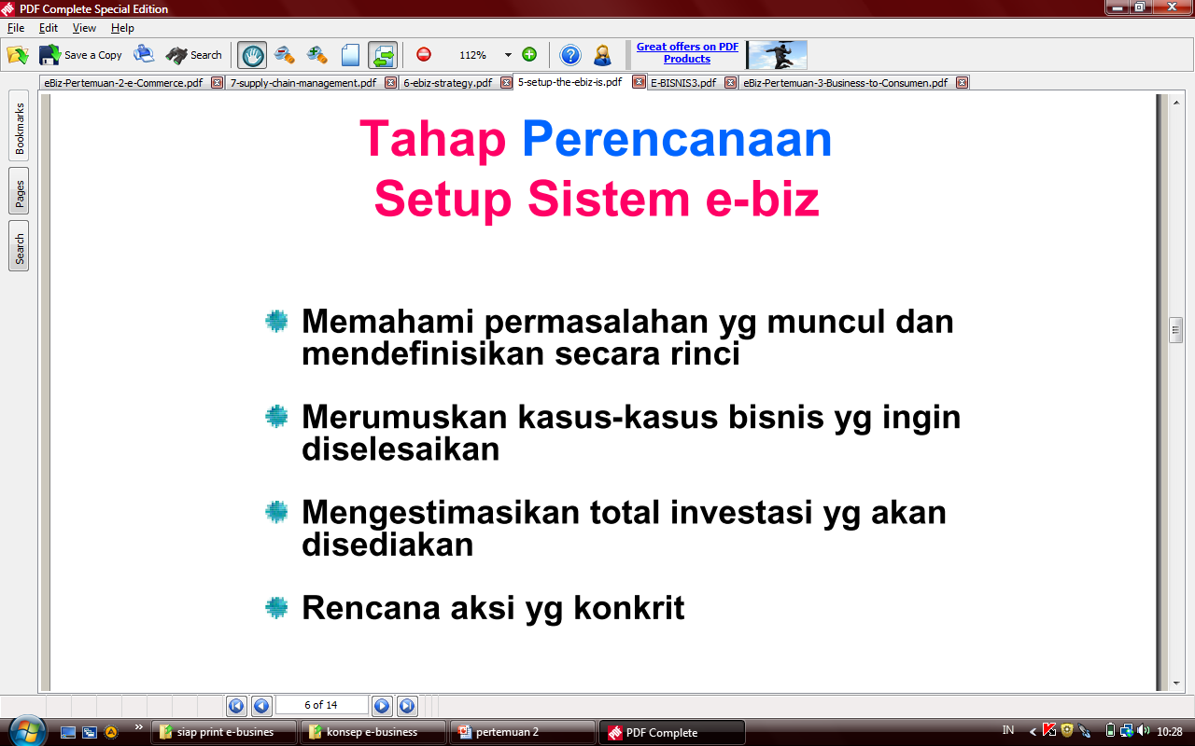

Slide 8
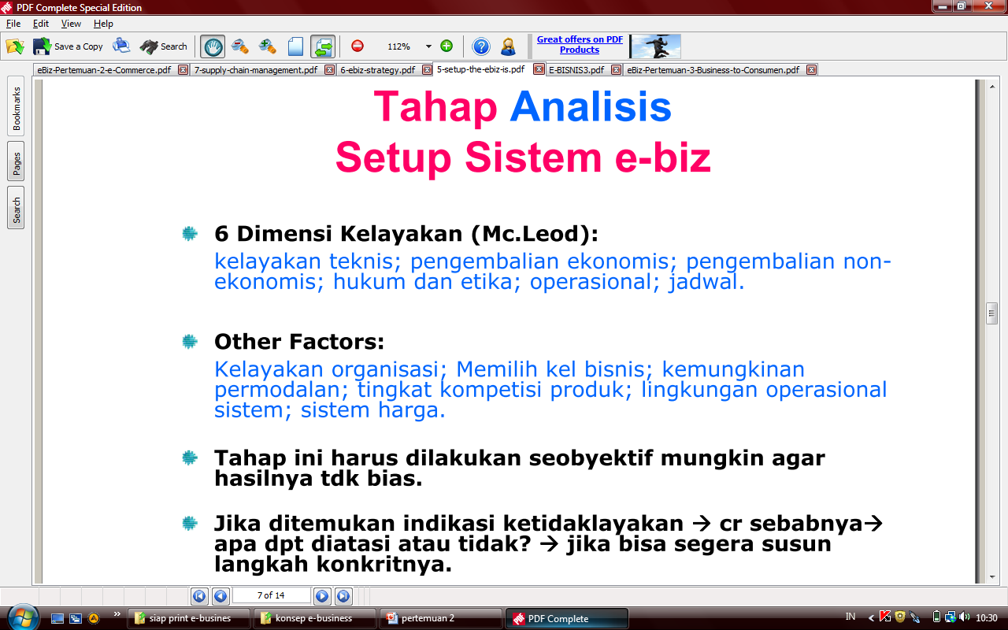

Slide 9
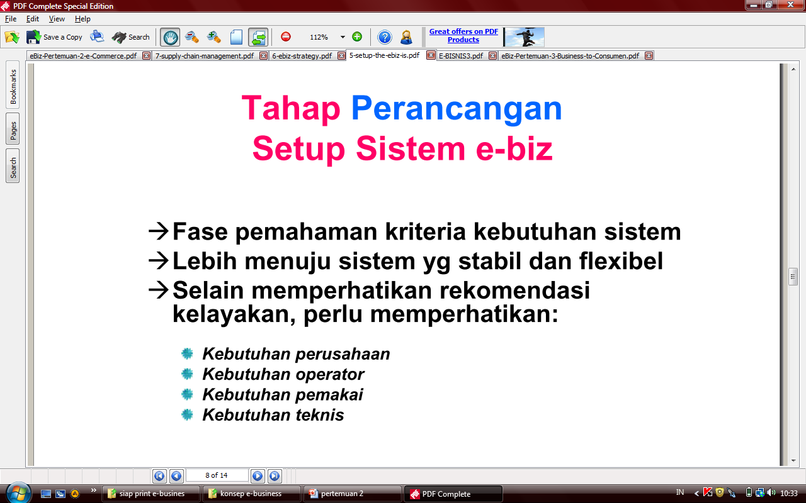

Slide 10
Tahap Pemaparan
Tahap ini merupakan kegiatan untuk mengimplementasikan rancangan yang telah disusun sebelumnya agar dapat diwujudnyatakan
Implementasi untuk prosedur di dalam teknologi komputer akan menggunakan bahasa komputer
Sementara itu, untuk proses yang terdapat di luar sistem komputer, disusunlah sebuah konvensi atau perjanjian atau tata tertib, agar setiap orang yang terlibat dapat mengikuti alur yang telah ditetapkan
Untuk merealisasikan sistem pada tahap pemaparan ini, ditempuh beberapa metode, antara lain, penggunaan paket aplikasi, pengembangan oleh staf sendiri (insourcing), dan pengembangnan yang dilakukan dengan kerjasama dari pihak luar seperti konsultan atau software house (outsourcing)

Slide 11
Tahap Evaluasi
Pada tahap ini, dilakukan uji coba sistem yang telah selesai disusun. Proses uji coba diperlukan untuk memastikan bahwa sistem tersebut sudah benar. Karakteristik yang ditetapkan, dan tidak ada kesalahan-kesalahan yang terkandung didalamnya

Slide 12
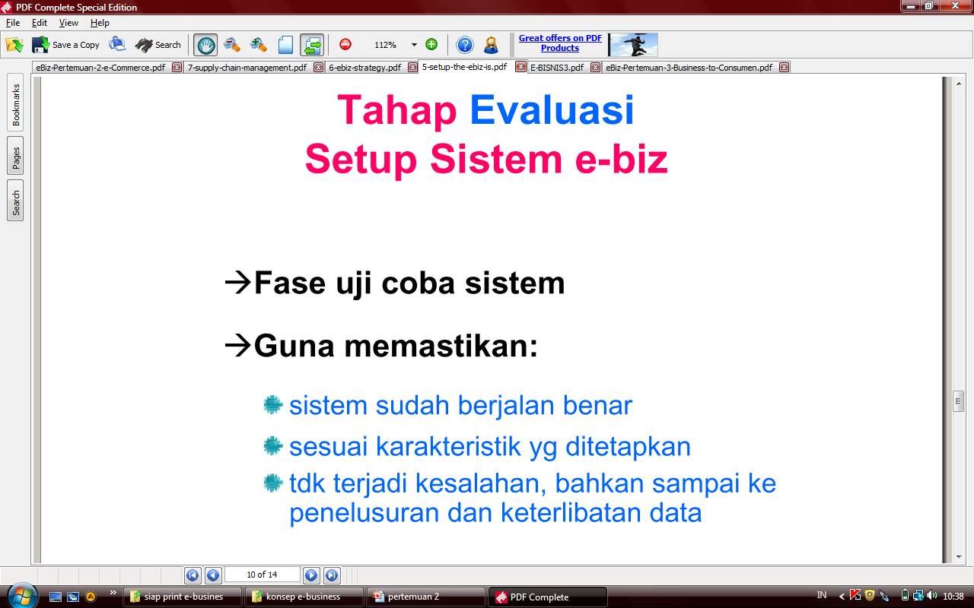

Slide 13
Faktor-faktor yang harus diperhatikan dalam mengevaluasi perangkat keras adalah
1. Kemampuan perangkat keras yang meliputi kecepatn ` proses dan distribusinya
2. Seberapa besar biaya yang harus disediakannya untuk pengoperasian dan perawatan sistem
3. Kompatibilitas perangkat keras terhadap sistem- sistem yang terkait
4. seberapa lama teknologi yang digunakan akan dapat bertahan
5. Sejauh mana pilihan-pilihan terhadap komputer yang digunakan memperhatikan faktor-faktor ergonomik
6. Tingkat kehandalan dan sekalabilitas jaringan komputer yang dibangun sebagai infrastruktur sistem tersebut

Slide 14
Tahap Penggunaan dan Pemeliharaan
Pada tahap ini, sistem yang telah diuji coba dan dinyatakan lolos dapat mulai digunakan untuk mengenal proses e-Business yang sesungguhnya.
Pemeliharaan sistem secara rutin dapat meliputi penataan ulang database, membackup, dan scaning virus. Sementara itu, pemeliharaa juga termasuk melakukan penyesuaian-penyesuaian untuk menjaga kemuktahiran sistem, atau pembetulan atas kesalahan-kesalahan yang mungkin terjadi dan belum diketahui sebelumnya.

Slide 15
Kegagalan si e-business
Faktor-faktor penyebab kegagalan
1. Sering orang memandang SI e-Business adalah paling utama penting, sementara melupakan komitmen dan konsistensi terhadap materi informasi, produk dan respon layanan kepada konsumen
2. Antar-muka SI e-Business sering kurang interaktif, kurang komunikatif dan kurang mudah digunakan oleh konsumen, karena antar muka sering dibangun berdasarkan selera pembuatnya
3. Perubahan cara pandang, pola berbisnis, dan sistim dari tradisonal dan lokal menjadi moderen dan global; perusahaan dan pebisnis membutuhkan waktu untuk beradaptasi dengan perubahan tersebut.

Slide 16
